Slide 1
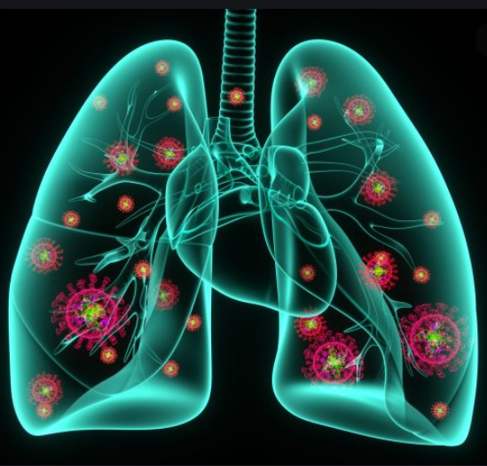
Vad händer med lungorna efter COVID-19?
Thomas Sandström
Lung och allergisektionen
Medicincentrum
NUS Umeå

Slide 2
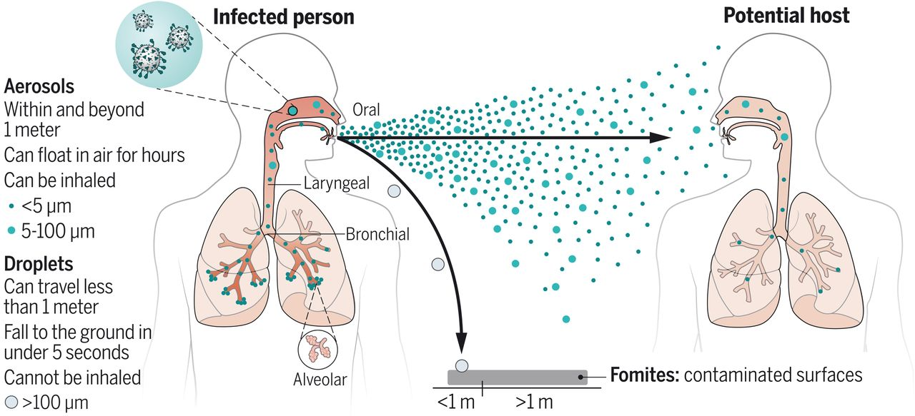
Phases involved in airborne transmission of respiratory viruses.
Chia C. Wang et al. Science 2021;373:eabd9149
Copyright © 2021 The Authors, some rights reserved; exclusive licensee American Association for the Advancement of Science. No claim to original U.S. Government Works
Notes:
Phases involved in airborne transmission of respiratory viruses. Virus-laden aerosols (<100 I1/4m) are first generated by an infected individual through expiratory activities, through which they are exhaled and transported in the environment. They may be inhaled by a potential host to initiate a new infection, provided that they remain infectious. In contrast to droplets (>100 I1/4m), aerosols can linger in air for hours and travel beyond 1 to 2 m from the infected individual who exhales them, causing new infections at both short and long ranges.

Slide 3
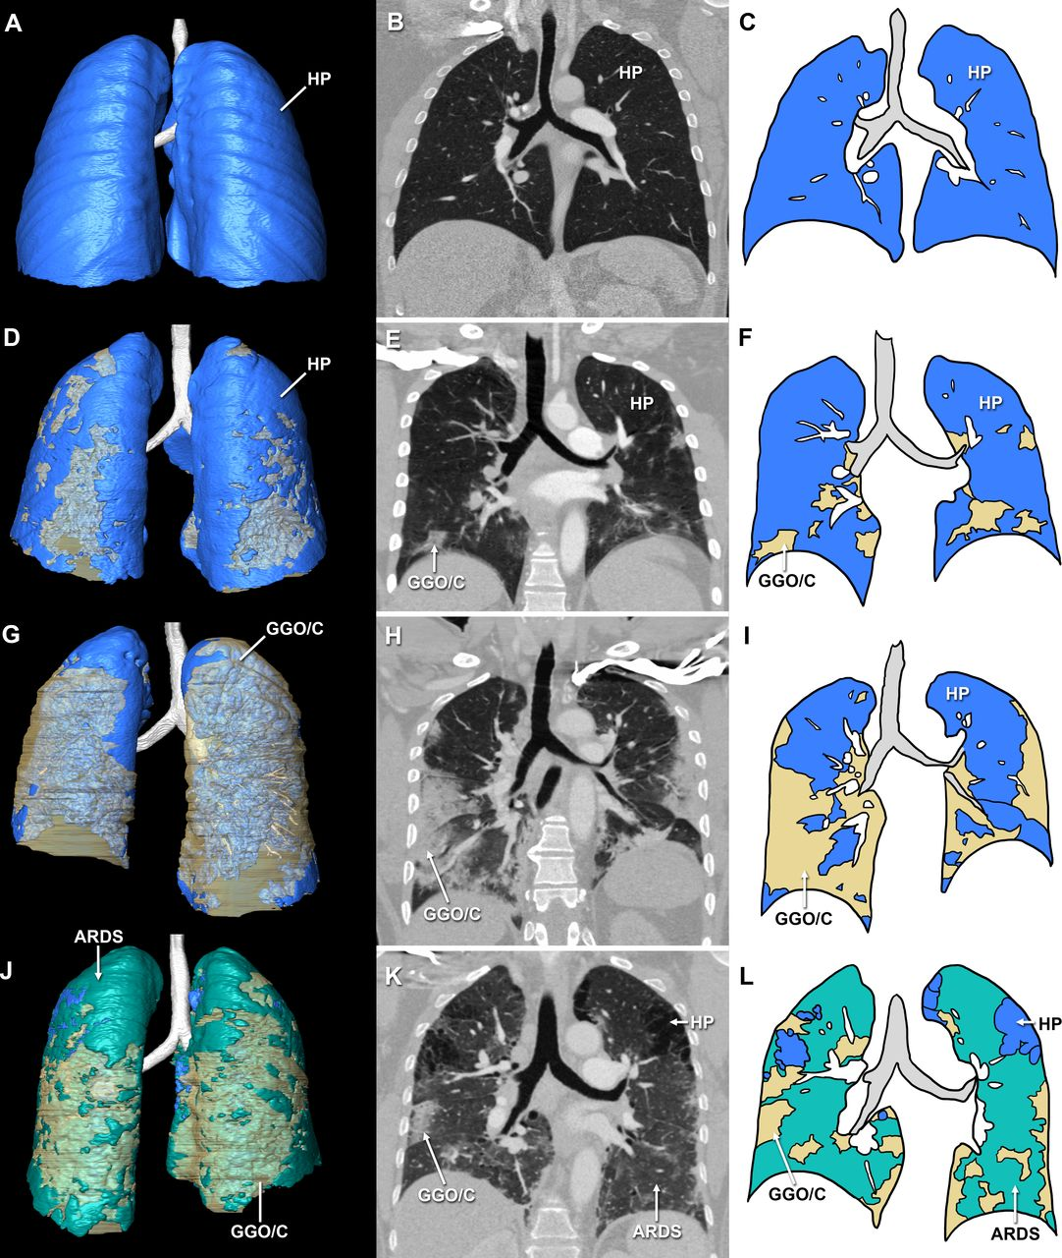
Friska lungor
Mild COVID-19 infektion
Färre fungerande alveoler
Ground glass/inflammation
Konsolidering/förtätning
Allvarlig COVID-19 /SARS-2 COV
Tromboser i stora lungkärl och kapillärer
Shuntning av venöst blod
Mycket allvarlig COVID-19 /SARS-2 COV
Pneumocele/blåsor
Emma R Schachner, and Bradley Spieler BMJ Case Rep 2020;13:e236943
Notes:
Three-dimensional (3D) segmented surface models of normal, COVID-19 and suspected COVID-19 lungs in posterior view (left) and coronal views with accompanying simplified diagrammatic illustrations of the coronal CTs demonstrating the infection sites. Healthy lungs of a 50-year-old man as a segmented 3D model in posterior view (A), a coronal contrast enhanced CT slice (B) and a diagrammatic illustration of B (C). COVID-19-positive 46-year-old man (mild respiratory symptoms) as a segmented 3D model in posterior view (D), a coronal contrast enhanced CT slice (E) and a diagrammatic illustration of E (F). Lungs of a COVID-19-negative 56-year-old man with clinical suspicion for COVID-19 as a segmented 3D model in posterior view (G), a coronal contrast-enhanced CT slice (H) and a diagrammatic illustration of H (I). Lungs of a COVID-19-positive 55-year-old woman with ARDS as a segmented 3D model in posterior view (J), a coronal contrast enhanced CT slice (K) and a diagrammatic illustration of K (L). Models demonstrate the relationship, distribution and full extent of the disease in 3D versus the single CT slice which only provides information on the localised position of the infection. ARDS, acute respiratory distress syndrome; C, consolidated infection; GGO, ground-glass opacities; HP, healthy parenchyma. Colour key: blue, healthy tissue; yellow, consolidation and ground glass opacities; green, ARDS. Images not to (relative) scale.

Slide 4
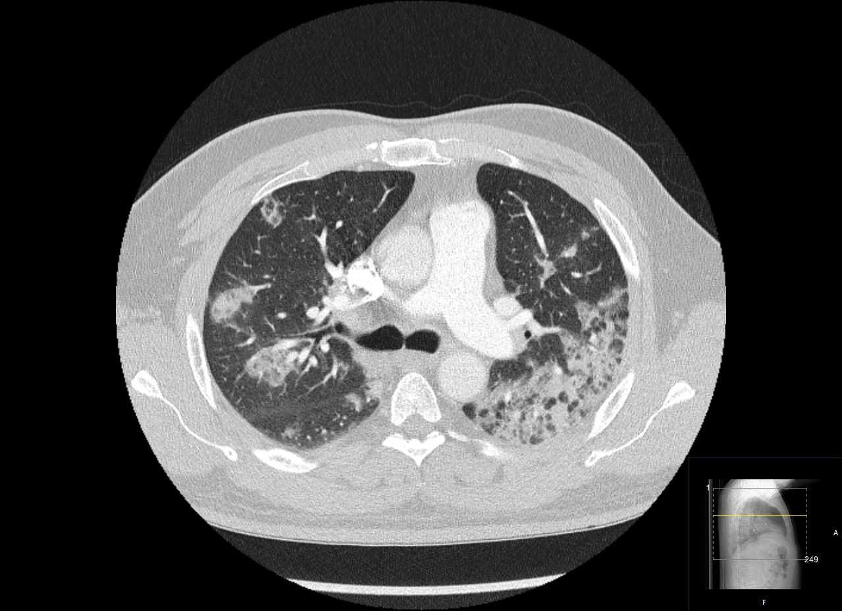
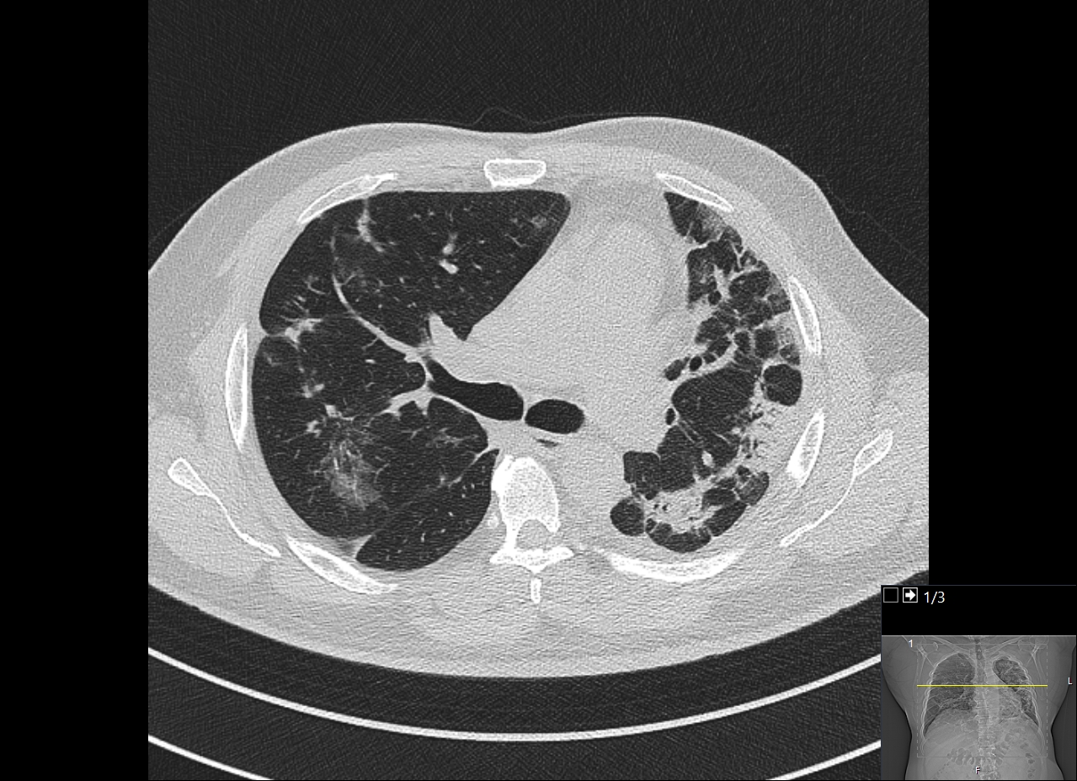
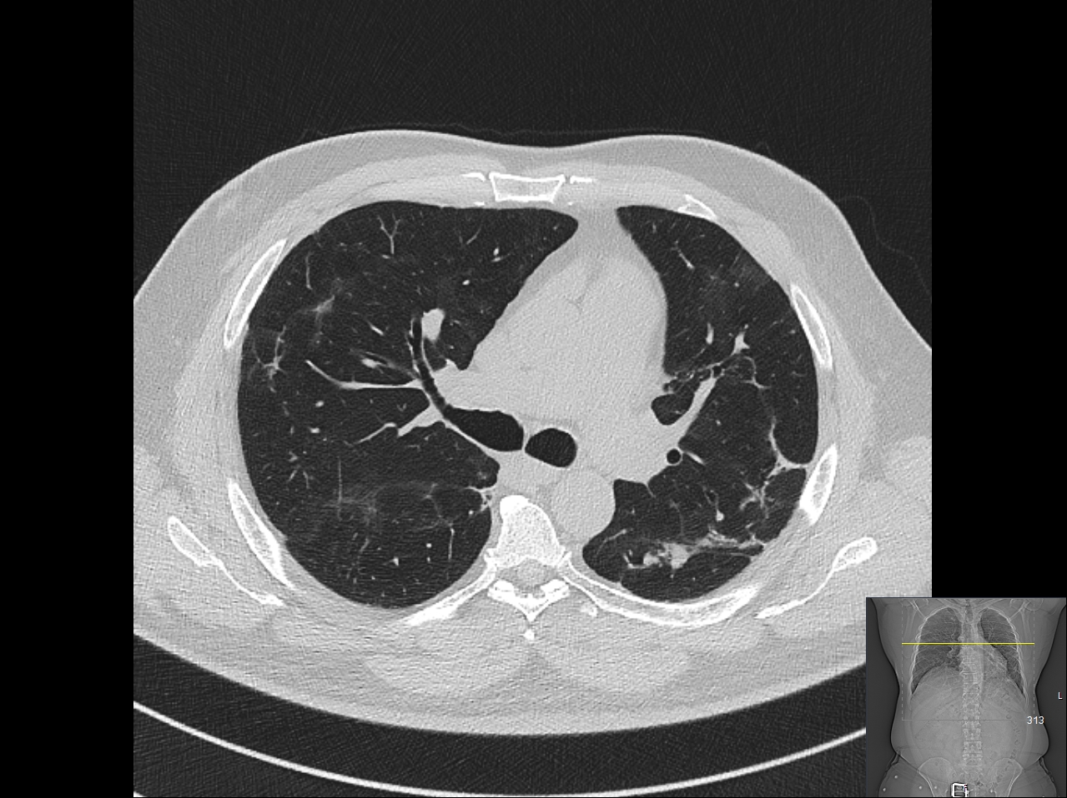
COVID-19 förlopp med god återhämtning
Okt 2020 Nov 2020 Feb 2021

Slide 5
Vissa svåra IVA fall har kvarstående lungfunktionsnedsättning
FEV1 70% av normalvärde
FVC 60%
TLK 60%
Diffusionskapacitet 50%
14 Maj 2020 18 maj 2020 april 2021

Slide 6
Hur mår lungorna efter COVID-19 infektion ?
Lungorna påverkas hos många – även enklare fall
Akuta lungeffekter – Organiserande Pneumonit (OP)
Ground glass/ inflammation
Konsolideringar / förtätad lungvävnad
Blåsor/ pneumocele
Tromboser även i kapillärer
Shuntar
Vanligen begränsad fibrotisering
Kan bli mycket allvarligt i akutskedet
Till skillnad mot ”vanlig ARDS” kan lungorna återhämta sig till stor del
Hos de flesta läker lungorna ut – endast mindre stråk – normal lungfunktion
I vissa svåra fall kvarstående lungskada
Ibland kvarstår andfåddhetskänsla eller ont i bröstet – men lungfunktionen är normal – gör spirometri på vårdcentralen

Slide 7
Remisskriterier för primärvården för lungmedicinsk bedömning efter COVID-19 infektion
För personer med astma eller KOL med försämrad andfåddhet eller fysisk ansträngningsförmåga efter COVID-19
Öka medicineringen och utvärdera effekten. Ev spirometri och PEF
Om patienten inte har någon känd lungsjukdom
Vid kvarvarande andfåddhet, obehag i bröstet eller nedsatt fysisk ansträngningsförmåga utred om det föreligger astma eller KOL
Spirometri på vårdcentralen, och om denna är normal PEF-kurva under 2-3 veckor genomföras.
Om fortfarande oklart eller svårare besvär - efter spirometri och PEF kurva på vårdcentral
HRCT - infiltrat indikerande post-covid tillstånd eller annan lungsjukdom remitteras
Pulsoxymetri i vila samt 6 -minuters gångtest (<92% i vila, eller <90% vid gångtest betraktas som patologiskt)
6-minuters gångtest är ett validerat och mycket använt test för att bedöma nedsättning av fysisk kapacitet vid bland annat lung och hjärtsjukdomar, och ingår bla i ”Standardiserat Vårdförlopp KOL” för primärvården. Testet kan tex utföras av fysioterapeut, sjuksköterska eller undersköterska.
Se instruktion på Vårdpraxis ->Medicin -> Lungsjukdomar ->KOL
NT-pro-BNP vid oklara fall >65 år

